Slide 1
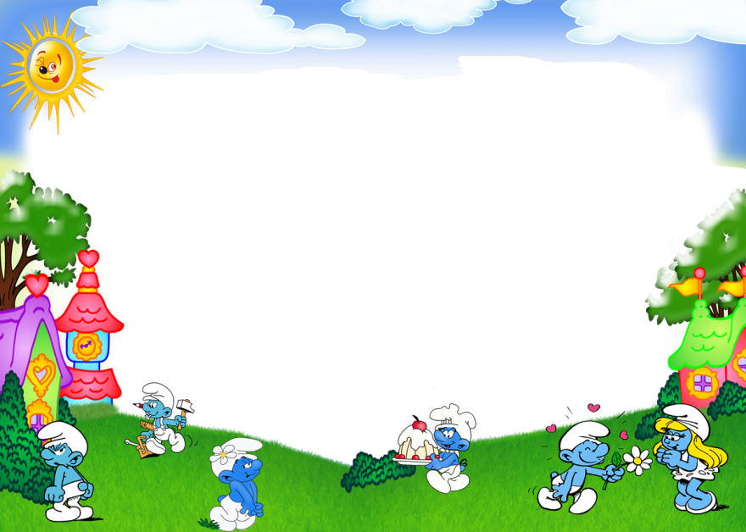
TRƯỜNG TH CỘNG HOÀ
Môn: Mĩ Thuật
Lớp 1
Giáo viên: Nguyễn Thị Thêu

Slide 2
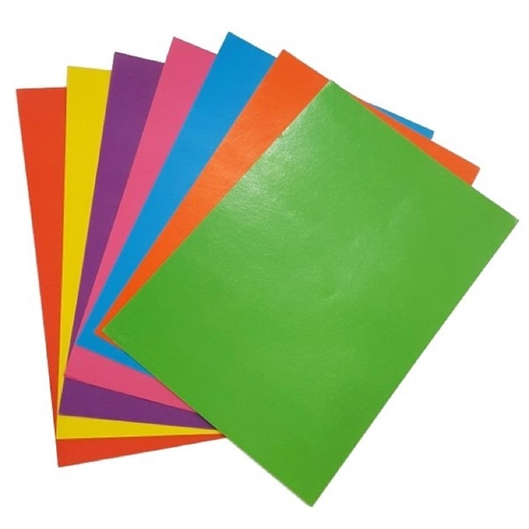
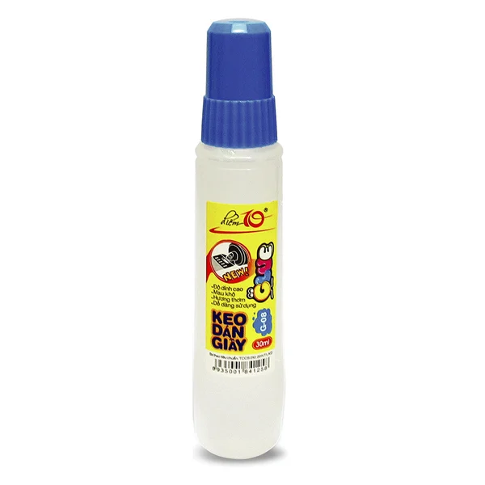

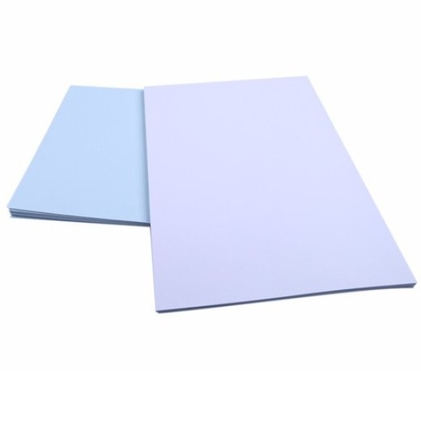
BÀI
NHỮNG CHÚ CÁ ĐÁNG YÊU
CHUẨN BỊ:

Slide 3
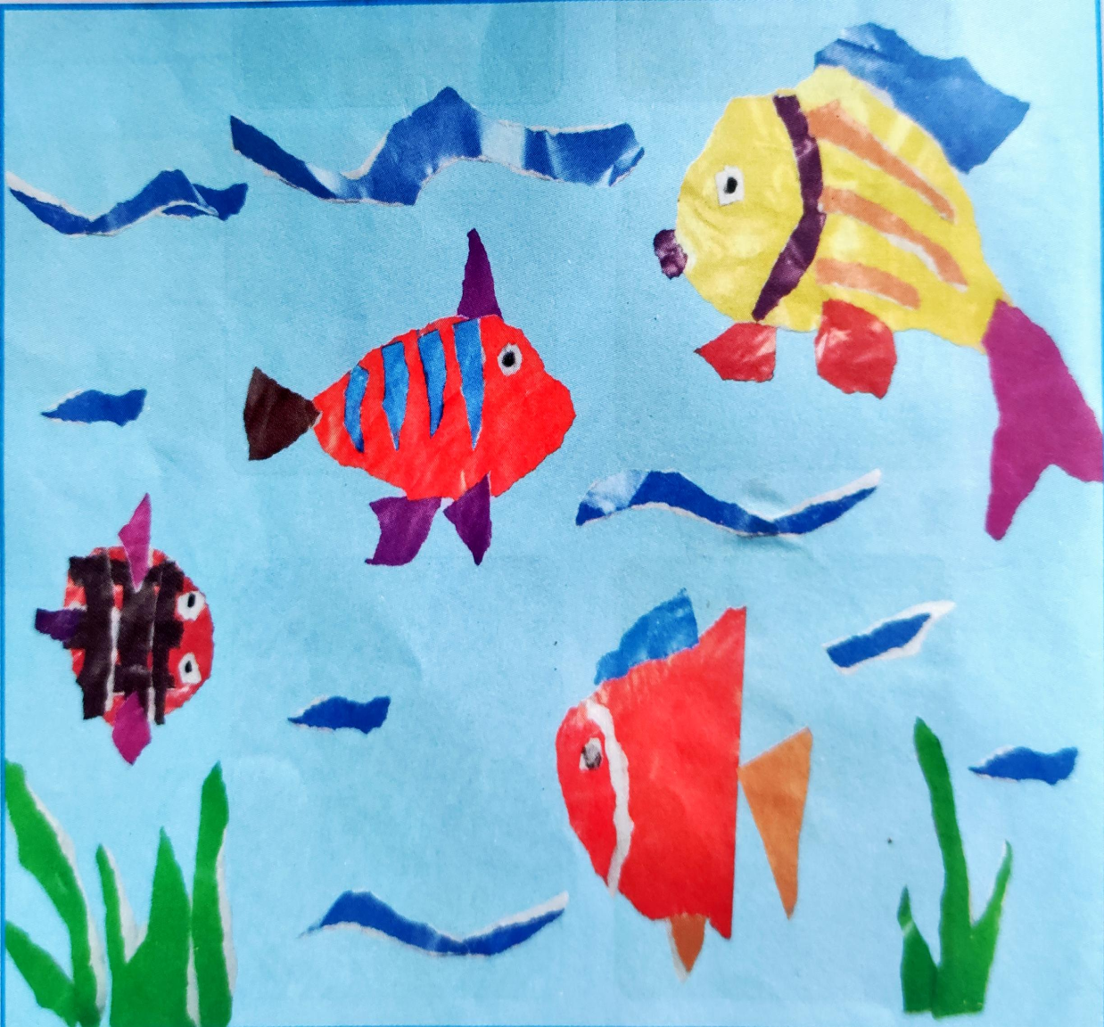
BÀI
NHỮNG CHÚ CÁ ĐÁNG YÊU
QUAN SÁT:
1. Trong tranh có những hình ảnh gì?
2. Kể tên màu sắc của những chú cá?
3. Hình dáng của những chú cá có giống nhau không?
4. Những chú cá được làm bằng chất liệu gì?

Slide 4
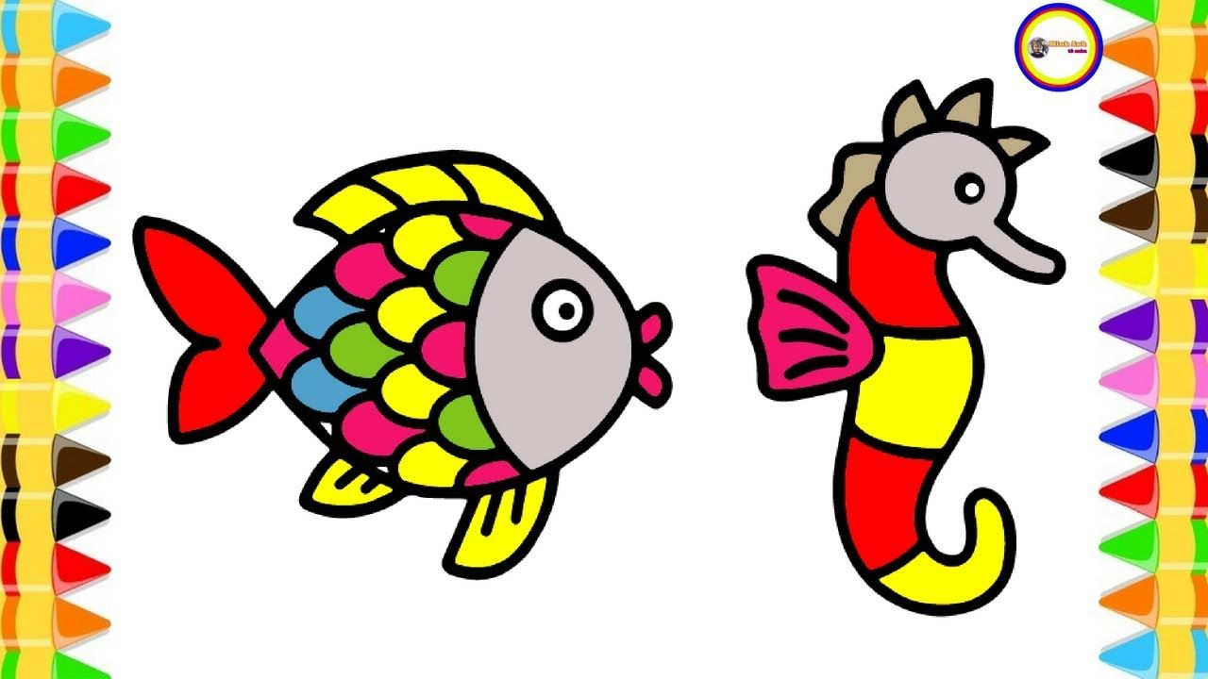
BÀI
NHỮNG CHÚ CÁ ĐÁNG YÊU
QUAN SÁT:
VÂY
ĐẦU
ĐUÔI
MIỆNG
THÂN
VÂY
MẮT

Slide 5
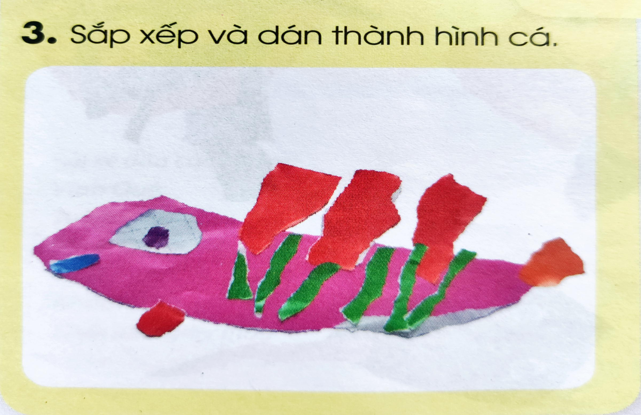
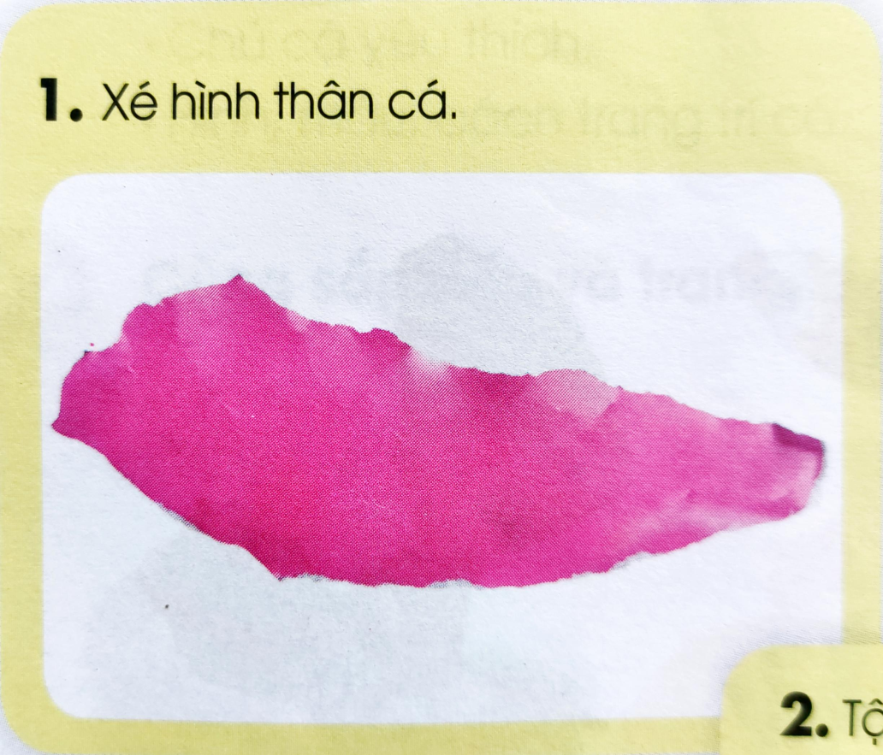
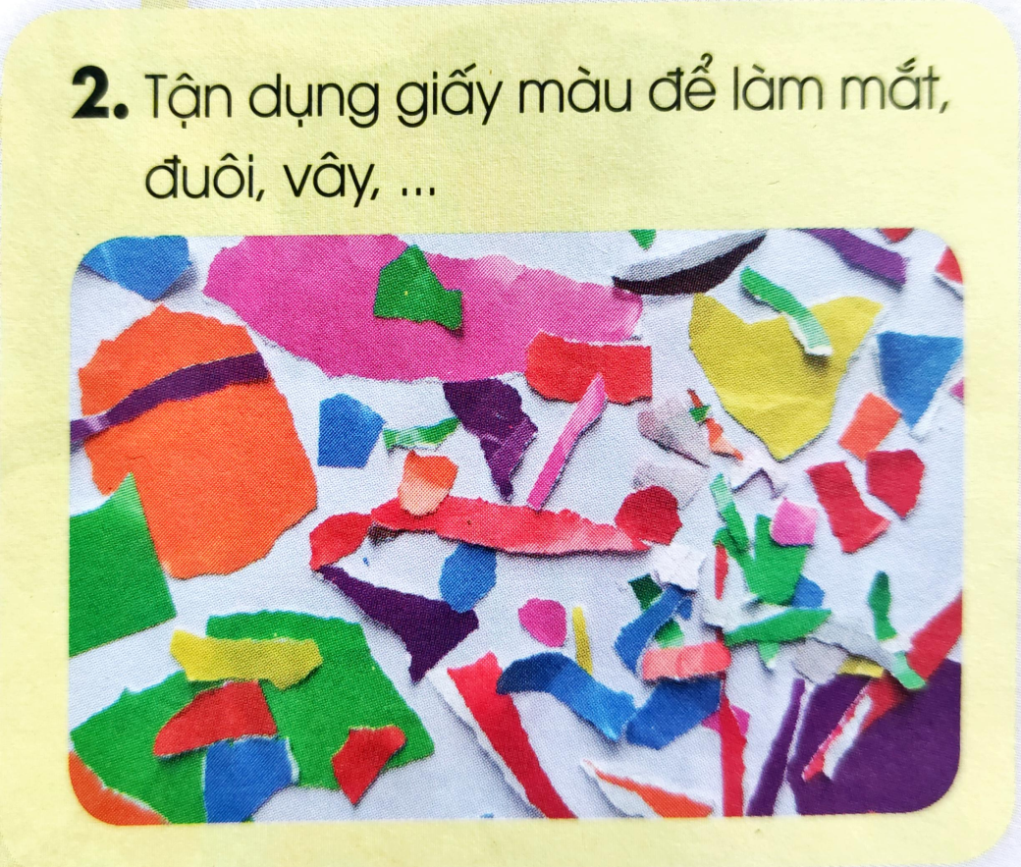
BÀI
NHỮNG CHÚ CÁ ĐÁNG YÊU
CÁCH TẠO HÌNH CÁ.

Slide 6
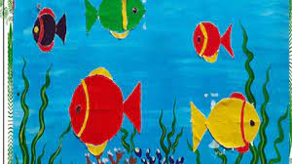
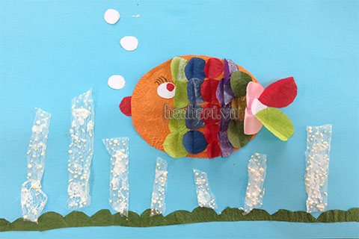
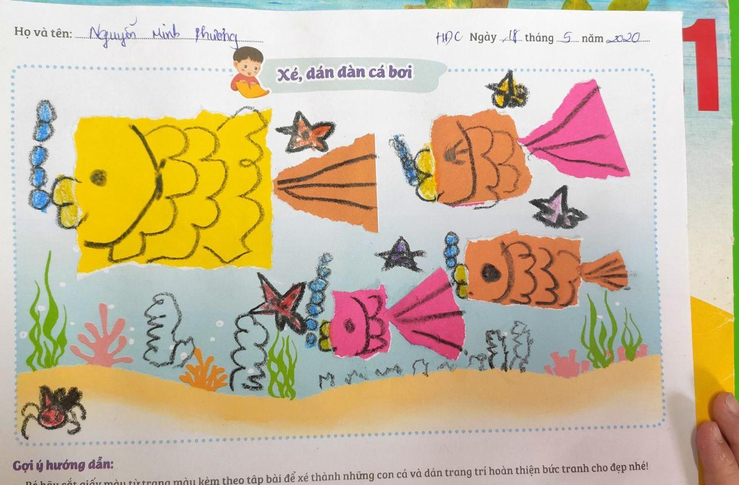
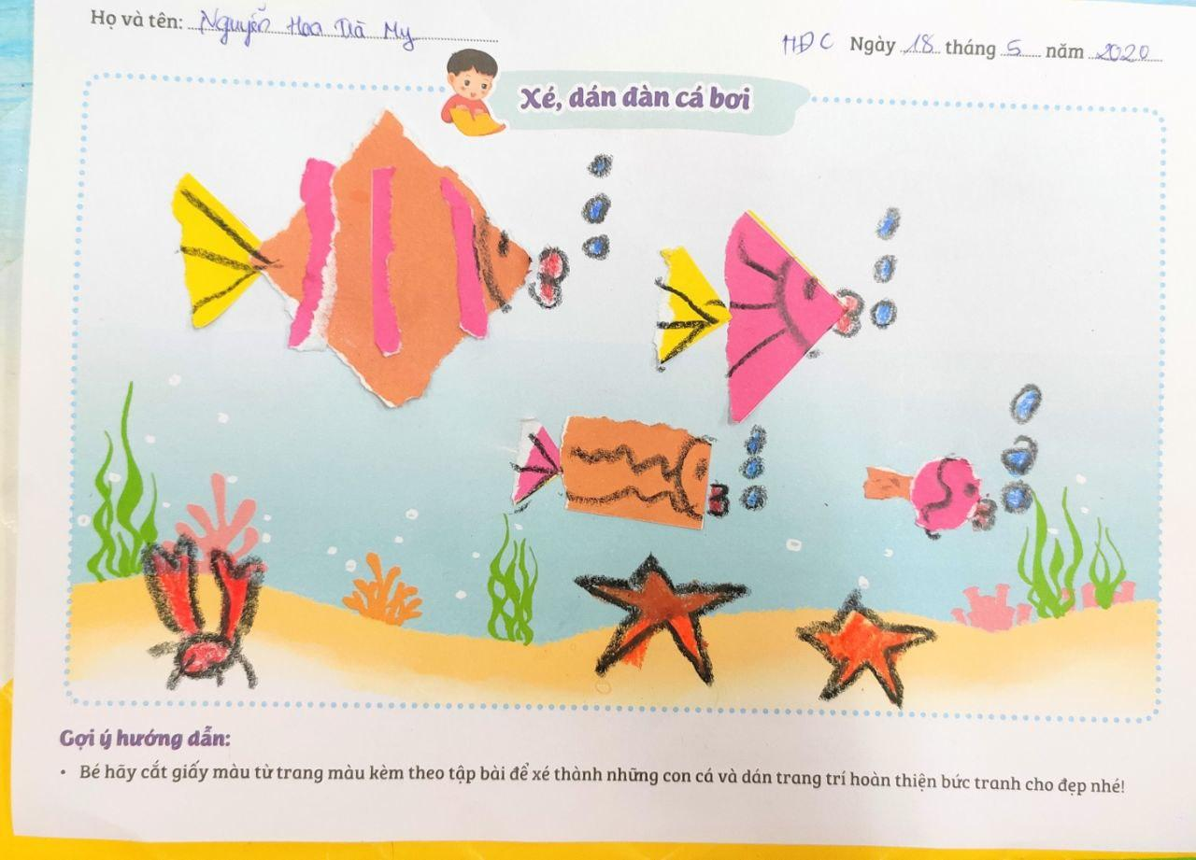
BÀI
NHỮNG CHÚ CÁ ĐÁNG YÊU
SẢN PHẨM THAM KHẢO

Slide 7

Thực hành

Slide 8

Trưng bày sản phẩm và chia sẻ
Nêu cảm nhận của em về:
+ Bức tranh yêu thích.
+ Hình, màu sắc trong tranh.

Slide 9
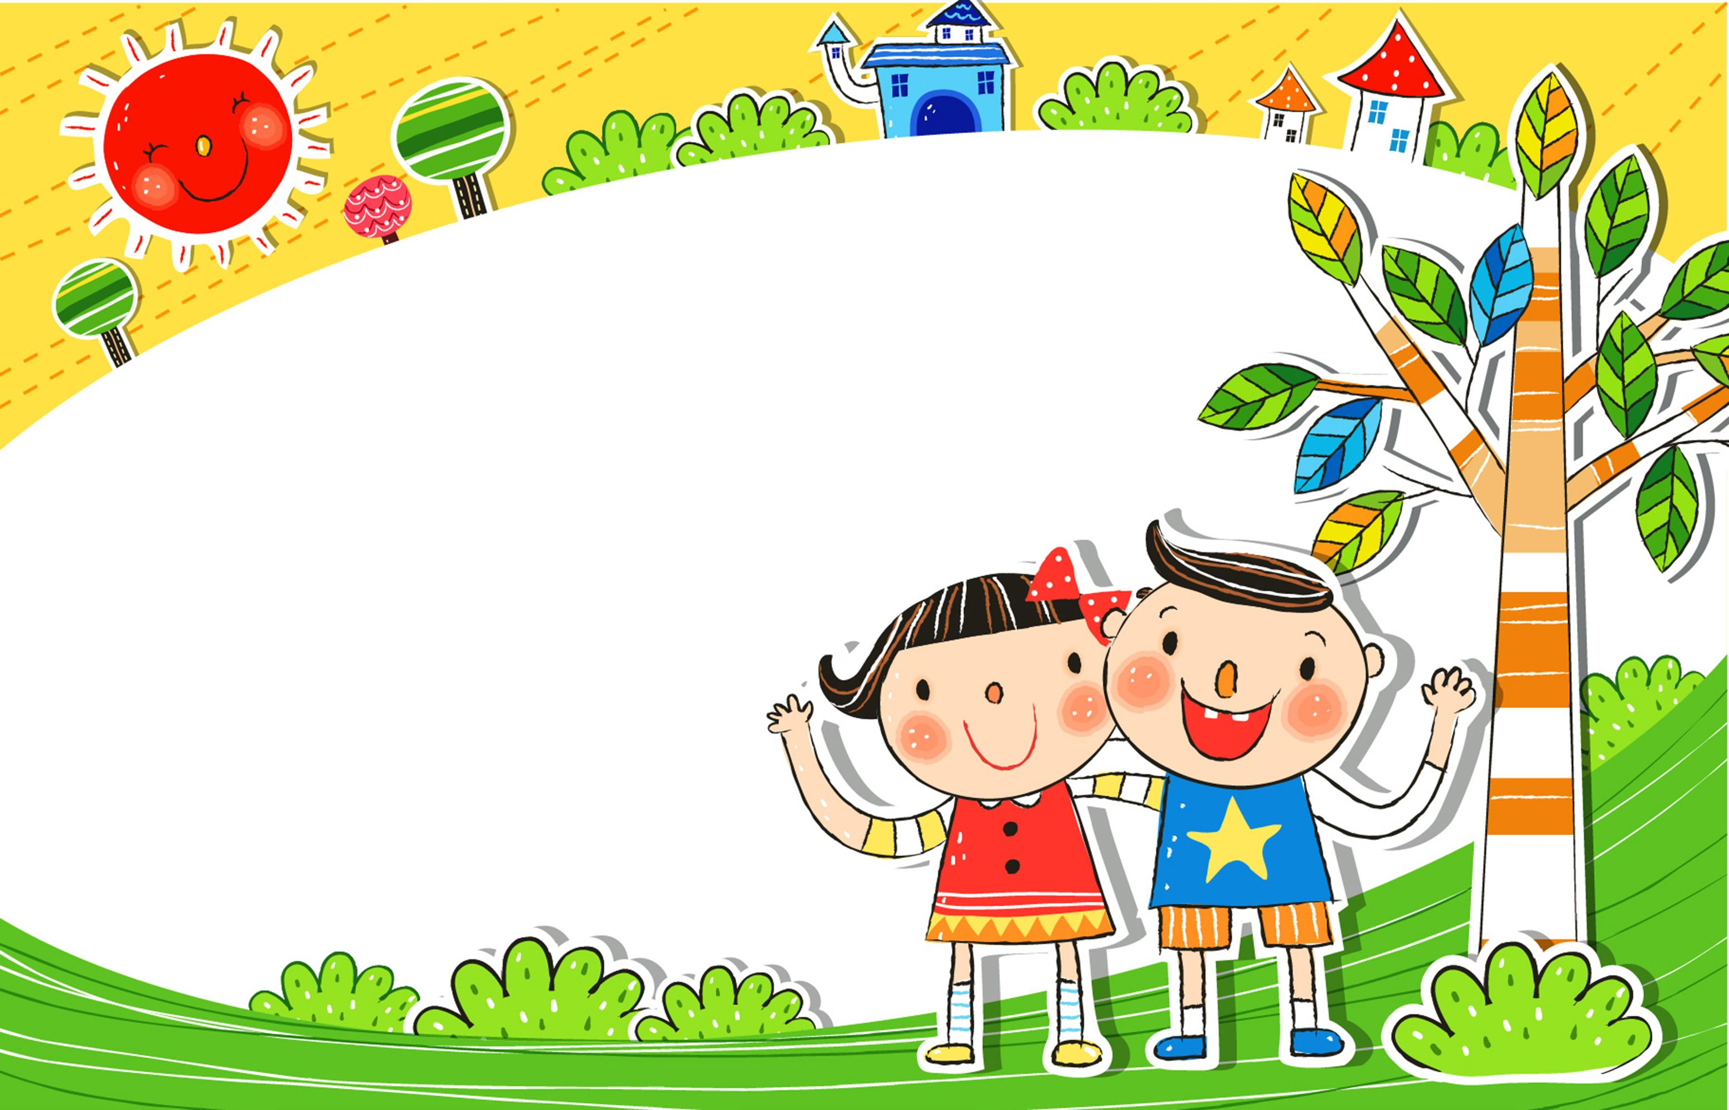
Dặn dò:
Xem trước bài
Chuẩn bị dụng cụ: Giấy, viết chì, màu, tẩy...

